Slide 1




Informační a komunikační technologie:
10. Auditivní média, jejich historie, současnost a budoucnost.
Metodický koncept k efektivní podpoře klíčových odborných kompetencí s využitím cizího jazyka ATCZ62 - CLIL jako výuková strategie na vysoké škole

Slide 2
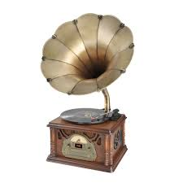
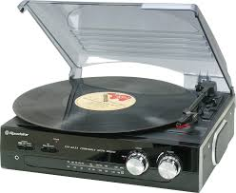

Prostředky auditivní techniky

Slide 3
Prostředky audiovizuální techniky
prostředek DT | pomůcka (nosič informace)
filmový projektor | zvukový film
televizor | televizní vysílání
videomagnetofon | videokazeta
multimediální počítače | CD-Romy s multimediálními programy
dataprojektory | data v počítačích či jiných zdrojích
DVD přehrávač | DVD

Slide 4
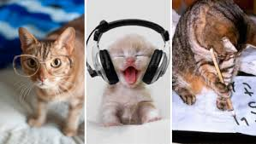
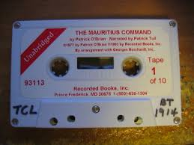
Auditivní média
Auditivní = sluchový
Média = střední, mezi, uprostřed
Médium je prostředníkem, něco zprostředkovává
Definice - je těžké vymezit pojem
média, definicí je mnoho
Jsou důležitá v komunikačním procesu
Úloha médií: sdělení, transport informací

Slide 5


Auditivní média
Příklady auditivních médií, co fixují a ukládají data:
Magnetofonové pásky, kazety, videokazety, filmy či zvukové CD
Klasifikace podle teoretických kritérií:
Primární, sekundární a terciální média
Stupně zveřejnění médií:
Interpersonální komunikace
Komunikace v malé skupině
V organizaci a masová komunikace
Dělení dle počtu užitých médií: monomedia, duální média a multimédia
Auditivní média:
Rozhlas, zvukové dokumenty
Záznamy (např. divadelních her), hudba, řeč, telefon

Slide 6
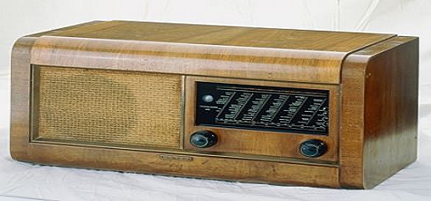
Historie
Vynálezci:
T. Edison - 1877 - fonograf
Berlineri - 1878 gramofon
Hertz - radiové vlny
Marconi - 1896 přenos signálu mezi dvěma místy
Nikola Tesla - zakladatel radiové technologie - 1891 - počátky radia
1. světová válka - USA armáda rádiový přenos
KDKA v Pittsburgu - první rozhlasová stanice (1920)
1922 VB první pravidelné rozhlasové vysílání na evropském

Slide 7
Historie na našem území
1908 první pokusy o rozhlasové vysílání.
Po 1. světové válce dochází k rozvoji - potřeba zavedení komunikační sítě - bezdrátová radiotelegrafie a radiotelefonie.
1918 - vznik první radiostanice na pražském Petříně - první zpráva vysílána 1919.
Pravidelné rozhlasové vysílání je zahájeno 18.května 1923 ze skautského stanu v Praze Kbelích.
Radiojournal - první soukromá spolenočnost na provoz rádiového vysílání (1923)
Zlatý věk v rozhlasových dějinách 1930- 1938 - nahrávací systém , záznamová technika, magnetofon (1938).
1936 - vysílání ve světovém kontextu, přenosy ze zahraničí, nahrávky pořízené v Česku posílány do zahraničí.
Období 2. světové války - cenzura, zákaz poslechu zahraničních stanic, 1945 Pražské povstání zahájeno výzvou v rozhlasu.

Slide 8
1948 přebírají Česko-slovenský rozhlas komunisté - ideologická propagace, cenzura, postupně dochází k pokrytí na celém území - původní záměr ochrana obyvatelstva a mobilizace ( idea využita v roce 1968)
1968-1989 - úloha informovat a mapovat politické dění, dochází k významných proměnám vysílání
Zpravodajský kanál Hvězda - vysílá 24 hodin denně, 1976 vysílače pro přímý živý vstup.
1988 ukončení rušiček zahraničního vysílání
sametová revoluce.
1991 - vznik soukromých rozhlasových stanic
září 1994 vysílání prostřednictvím internetu
1995 Svobodná Evropa začíná vysílat z Prahy
dochází k postupné digitalizaci

Slide 9

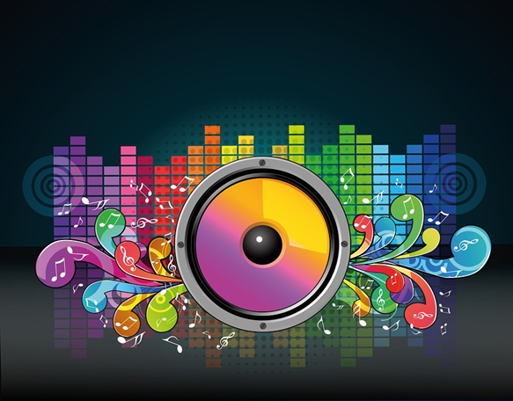
Současnost
Auditivní média - stále využívána,
často propojena s vizuálními →
audiovizuální média
Přehrávače - telefony, tablety, počítače,
televize, mp3/4, přehrávače, rádia, autorádia, diktafony, člověk :-)
Audiokniha = zvukový záznam mluveného slova
- vznik již v historii, nyní boom díky chytrým telefonům, internetu → stahování

Slide 10

Budoucnost
Očekáváme nějakou budoucnost auditivních medii? Ano x Ne
Budou součástí naší domácnosti TV obrazovky či rádia, jako je tomu dosud?
HN - článek “Budoucnost bez obrazovek se blíží, zatím ale pomalu”-
TV v našich domácnostech bude nahrazena projektory ;
nový koncept: projektory které pro zobrazení budou potřebovat málo místa - obrovský obraz na vzdálenost 25cm, odpadá složitá instalace, připojení k set-top-boxu, počítači či herní konzole bezdrátovým systémem.
projektory do mobilů a tabletů /Lenovo,…/.
snížení ceny projektorů umožní nahrazení televizorů.

Slide 11
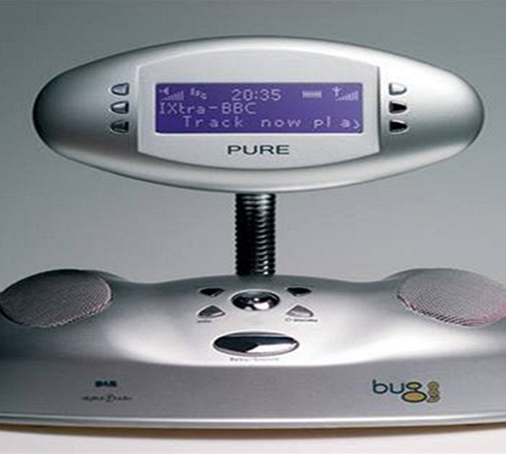
Budoucnost - technologie
.
Stav digitálního rozhlasu
Mobilní aplikace
Chytré televizory
Integrované přehrávače
Dopravní zpravodajství
Hybridní rozhlas

